Slide 1
Odborná konference Asociace zdravotnických škol
Informace MŠMT
3. listopadu 2025, Brno

Slide 2
Řešení témat odborného vzdělávání
Držíme linii
Strategie vzdělávací politiky 2030+
Dlouhodobého záměru vzdělávání a rozvoje vzdělávací soustavy ČR 2023 – 2027
Legislativní kroky – implementace novely školského zákona

Slide 3
Zápis změn ve školském rejstříku

Slide 4
Dlouhodobé záměry vs. správní procesy
Žádost o zápis či zápis změny do rejstříku škol a školských zařízení se posuzuje vždy podle dlouhodobých záměrů platných v době vydání rozhodnutí; tzn., vycházíme z:
Dlouhodobého záměru vzdělávání a rozvoje vzdělávací soustavy ČR na období 2023 – 2027, schválený vládou dne 20. prosince 2023, https://www.edu.cz/strategie-msmt/dlouhodobe-zamery-cr-a-kraju/dz-cr-2023-2027/
z aktuálně platných krajských DZ.
Judikatura:
Důvod vyplývá ze skutečnosti, že ve správním řízení je nutné vyjít z právního a skutkového stavu v době vydání rozhodnutí (viz např. rozsudek Nejvyššího správního soudu ze dne 16. 8. 2018, č. j. 1 As 165/2018-40, v němž se uvádí: „Obecně lze vyjít ze závěru, že pro rozhodování správního orgánu je rozhodující skutkový a právní stav v době vydání rozhodnutí. ….“.
Ve vztahu k dlouhodobým záměrům je tato zásada potvrzena též rozhodnutím ministra školství, mládeže a tělovýchovy o rozkladu ze dne 4. 7. 2017, č.j. MSMT-2240/2017-5 ve věci o rozkladu.

Slide 5
Zásadní změny v dz u středních škol
kapitola I. Strategie dalšího rozvoje sítě škol a školských zařízení (str. 130 a dále)
Změna u LYCEÍ:
Obory vzdělání pro žáky se speciálními vzdělávacími potřebami nebo obory čtyřletého gymnázia, resp. lycea mohou být do rejstříku škol a školských zařízení zapisovány a jejich kapacity navyšovány v návaznosti na demografický vývoj, naplněnost a dostupnost stávajících oborových kapacit (bod 3.2 a)).
Změna principů reciprocity u oborů vzdělání s maturitní zkouškou:
Na základě analýzy provedené příslušným krajským úřadem v dlouhodobých záměrech vzdělávání a rozvoje vzdělávací soustavy jednotlivých krajů, která bude obsahovat zhodnocení regionálních potřeb trhu práce a míru nezaměstnanosti a uplatnitelnosti absolventů na trhu práce v daném kraji (například využitím údajů od zástupců zaměstnavatelů a úřadů práce), mohou být v dlouhodobých záměrech krajů uvedeny obory vzdělání s maturitní zkouškou (kat. M, L0), pro které se při zápisu do rejstříku škol a školských zařízení neuplatní požadavek, aby nově zařazený nebo kapacitně posílený obor vzdělání nahrazoval ve stejné kapacitě jiný aktivní obor vzdělání s maturitní zkouškou. V případě hl. m. Prahy je možné posuzovat potřeby trhu práce, míru nezaměstnanosti a uplatnitelnost absolventů s ohledem na širší (metropolitní) oblast.
Těmito obory vzdělání mohou být obory vzdělání technického, přírodovědného, sociálního, zdravotního zaměření (M, L0) uvedené v nařízení vlády č. 211/2010 Sb. jako skupiny oborů č. 16, 18, 21, 23, 26, 28, 34, 36, 37, 41, 53 a 75, kde nově může být v souvislosti s nárůstem demografické křivky 15letých v kraji zařazen nebo kapacitně posílen příslušný obor vzdělání, pokud bude odpovídat předpokládaným dlouhodobým potřebám trhu práce v kraji a předpokladům pro kvalitní výuku ve škole (bod 3.2c)).

Slide 6
Zrušení dokládání stanoviska KHS – novela ŠZ, od 1.9.2025
Vypouští se povinnost při zápisu do rejstříku či změně údajů v něm dokládat stanovisko orgánu ochrany veřejného zdraví, § 147 odst. 1 písm. h: „stanovisko příslušného orgánu ochrany veřejného zdraví a stavebního úřadu, ze kterého vyplývá, že příslušné prostory lze užívat pro navrhovaný účel, včetně údaje o nejvyšším počtu osob, které lze v těchto prostorách vzdělávat nebo jim poskytovat školské služby,“
Změna se zavádí v návaznosti na novou hygienickou vyhlášku, tj. vyhlášku č. 160/2024 Sb., o hygienických požadavcích na prostory a provoz zařízení a provozoven pro výchovu a vzdělávání dětí a mladistvých a dětských skupin. Na základě nové vyhlášky, která již neupravuje stavebně-technické požadavky, nejsou již orgány ochrany veřejného zdraví dotčeným orgánem příslušným k posuzování prostor a jejich kapacit v souladu s ustanovením § 147 odst. 1 písm. h) školského zákona.
Úprava správní praxe MŠMT
Není legislativní změna, interní opatření MŠMT.
Cílem je zvětšit časový prostor a zrychlit procesy ve stávajícím legislativním rámci.
Úprava vnitřních procesů MŠMT.
Zvýšení kvality podkladů = žádostí ze strany škol vs. předávání KÚ.

Slide 7
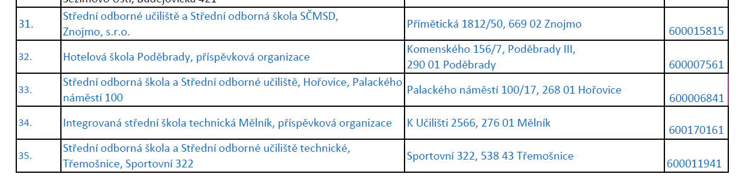
Pokusné ověřování nového oboru vzdělání Lyceum
Odkaz na webu:
https://www.msmt.cz/vzdelavani/stredni-vzdelavani/vyhlaseni-pokusneho-overovani-vzdelavani-podle-ramcoveho
Pro školní rok přihlášeno 5 nových škol:
Aktuálně je připravován Dodatek č. 1, zveřejnění říjen/listopad 2025
Dochází k úpravě podmínky: „O zařazení do PO mohou požádat škol, které v době podání žádosti o zařazení do pokusného ověřování zapsán v rejstříku škol a školských zařízení některý z aktivních oborů vzdělání kategorie dosaženého vzdělání M nebo K.“
Ve 3. vlně se bude moci přihlašovat do PO do 30. listopadu, zjednodušeným způsobem podle podmínek PO.

Slide 8
Implementace novely školského zákona
výtah ve vztahu ke SŠ
Novela v kostce: https://edu.gov.cz/velka-novela-v-kostce/

Slide 9
Vybrané změny:
Přesun financování nepedagogický pracovníků ze státu na zřizovatele (od 1. ledna 2026)
Stát bude financovat výhradně pedagogickou práci. Ze státního rozpočtu se budou nadále pokrývat pouze výdaje spojené s výukou plavání nebo odbornou přípravou k získání řidičského či svářečského oprávnění, pokud to stanoví RVP.
Veřejní zřizovatelé budou financovat nepedagogickou práci (např. školníky, kuchaře či administrativní pracovníky), dále většinu ONIV, např. učebnice, učební pomůcky, vzdělávání učitelů či exkurze, a provozní náklady.
Školská právnická osoba (od 1. ledna 2026)
Nově bude moci školská právnická osoba zřizovat organizační jednotky pro výkon činnosti školy nebo školského zařízení. Tuto možnost budou mít nejen veřejní zřizovatelé, ale také zřizovatelé soukromí.
Organizační jednotka bude moci vykonávat činnost kteréhokoli druhu školy nebo druhu a typu školského zařízení. Na tyto jednotky se bude obdobně vztahovat ustanovení § 8a odst. 1 a 2 školského zákona upravující název právnické osoby s činností školy nebo školského zařízení. Zřizovatelé škol budou mít možnost zřídit jednu ŠPO s organizačními jednotkami společně.

Slide 10
Vybrané změny:
Konkurzní řízení na ředitele podle § 166 školského zákona (od 1. ledna 2026)
Novela rozšiřuje výčet odvolacích důvodů, upřesňuje postup pro období, kdy škola nemá ředitele a zavádí změny v konání konkurzů ředitelů ŠPZ.
V období od začátku šestého měsíce do konce čtvrtého měsíce může zřizovatel vyhlásit konkurs; musí v případě návrhu od ČŠI nebo školské rady.
Automatické odvolání z funkce ředitele
Vyhlášením konkurzu se ředitel školy považuje automaticky za odvolaného ke dni uplynutí probíhajícího šestiletého funkčního období. Toto pravidlo se neuplatní v případě, kdy zřizovatel na základě konkurzu rozhodne, že dosavadní ředitel setrvá ve své funkci. V takovém případě začíná nové šestileté funkční období dnem, který následuje po skončení dosavadního šestiletého období.
Nový odvolací důvod
Nově se rozšiřuje výčet možných odvolacích důvodů, které lze využít mimo období pro konání konkurzu. Jde o důvod spočívající v pochybení při zajištění odpovídající odborné a pedagogické kvality vzdělávání a školských služeb. A dále se zavádí možnost odvolání z důvodu jmenování ředitele na vedoucí místo tzv. dočasného ředitele jiné zřizovatelem zřizované školy téhož druhu.

Slide 11
ŠkolskÁ radA
Změny ve volebním právu do školské rady (od 1. ledna 2026)
Aktivní i pasivní volební právo za skupinu žákovských voličů nově náleží jak nezletilým žákům středních škol (vyjma nižších stupňů víceletých gymnázií a příslušných částí konzervatoří), tak i jejich zákonným zástupcům (vždy jednomu za každého žáka). U nezletilých žáků středních škol tak vzniká dvojnásobné zastoupení – hlas má jak žák, tak jeho zákonný zástupce.
Rozšíření pravomocí školské rady
Školská rada nově projednává:
také protokoly o kontrole a výsledky šetření ČŠI,
podněty, oznámení a stížnosti týkající se zejména vzdělávání a poskytování školských služeb.
Dále školská rada:
uděluje předchozí souhlas se jmenováním ředitele školy podle § 166 odst. 10 písm. b),
uděluje souhlas s kombinovanou výukou podle § 25a školského zákona, odvolává souhlas s kombinovanou výukou.

Slide 12
Volební právo do školské rady:
Školský zákon ve skutečnosti stanoví pouze to, kdo může volit, ne to, kdo může být volen (až na výjimky – např. ředitel školy nesmí být členem školské rady, pedagogický pracovník školy nemůže být zvolen žákovskými voliči).
Protože zákon pasivní volební právo neomezuje, nesmí tak činit ani volební řád; jak žákovští voliči, tak pedagogičtí pracovníci mohou svým zástupcem zvolit kohokoli, např. advokáta, vztah ke škole není podmínkou.
Pasivní volební právo (právo být volen) tedy náleží každé plně svéprávné osobě (osobě starší 18 let) + nově také nezletilým žákům dané střední školy.
Volební řád může stanovit „procesní“ věci – kdy se konají volby, jak a kde se konají, do jaké doby nejpozději přede dnem konání voleb se registrují kandidáti apod.
Volební řád může stanovit i možnost elektronické volby, ale s tím, že musí být současně zajištěna i možnost fyzické volby pro voliče, kteří z jakéhokoli důvodu nemohou nebo nechtějí elektronickou volbu použít (nikomu nelze upřít zákonné volební právo např. z důvodu, že nemá přístup do školního elektronického systému). I při elektronické volbě musejí být zajištěny základní předpoklady demokratických voleb – volby jsou rovné a přímé, a lze doporučit, aby byly tajné.

Slide 13
Kdo je žákovský volič?
Jedná se o legislativní zkratku pro voliče „žákovské kurie“ – třetiny školské rady volené zákonnými zástupci, žáky a studenty (v případě vyšších odborných škol).
Žákovskými voliči jsou tedy: zákonní zástupci všech nezletilých žáků, nezletilí žáci středních škol s výjimkou žáků nižšího stupně víceletého gymnázia a odpovídající části osmiletého vzdělávacího programu konzervatoře, zletilí žáci a studenti.
Nově je explicitně stanoveno, že „zákonní zástupci nezletilých žáků mají společně 1 hlas za každého žáka“ → to platilo vždy, s ohledem na § 865 odst. 1 občanského zákoníku (rodičovská odpovědnost náleží stejně oběma rodičům). Školy v tom často chybovaly. Volební řád nemůže stanovit, který ze zákonných zástupců může volební právo vykonávat, rozhodnutí je vždy na zákonných zástupcích.
„Nové“ pravomoci členů školské rady – pouze tyto:
Udělování souhlasu s jmenováním ředitele školy podle § 166 odst. 10 písm. b) školského zákona.
Udělování a odvolávání souhlasu s kombinovanou výukou.
Ostatní tzv. nové pravomoci v novele jsou jen explicitním zdůrazněním pravomocí, které školská rada ve skutečnosti měla vždy (což vyplývalo z její povahy jakožto orgánu školní samosprávy), ale ne vždy si toho byla školská rada vědoma, popřípadě jí ředitel školy tyto pravomoci upíral s tím, že školský zákon tyto pravomoci nezmiňuje.
Např. nové zakotvení toho, že školská rada „projednává podněty, oznámení a stížnosti týkající se zejména vzdělávání a poskytování školských služeb“ je pouze odrazem toho, že školská rada „podává podněty a oznámení řediteli školy, zřizovateli, orgánům vykonávajícím státní správu ve školství a dalším orgánům státní správy“ → pokud má rada podat nějaký podnět, musí jej logicky nejprve projednat a jeho podání schválit.

Slide 14
Skutečnost, že ředitel školy poskytne školské radě přístup „k informacím o rozpočtu a hospodaření právnické osoby“ odpovídá tomu, že školská rada projednává návrh rozpočtu právnické osoby na další rok a navrhuje opatření ke zlepšení hospodaření → nutné kvůli rozdílným pojmům „škola“ a „právnická osoba vykonávající činnost školy“.
Totéž např. u činnosti ČŠI – školská rada vždy projednávala inspekční zprávy, nedává tedy smysl, aby neprojednávala taktéž protokoly o kontrole a výsledky šetření ČŠI (další formy inspekční činnosti).
„Výsledek šetření“ ČŠI: zjednodušený postup pro šetření stížností.
V zásadě jde o zákonem blíže neupravený postup, při kterém ČŠI nepostupuje podle kontrolního řádu.
„Výsledek šetření“ předává ČŠI zřizovateli.
Dřívější úprava ovšem v případě školské rady zmiňovala pouze projednání „inspekčních zpráv“ – přitom školská rada jako orgán školní samosprávy by měla mít informace ke stížnostem týkajícím se vzdělávání či správy školy.
Nově je tedy zřizovatel prostřednictvím svých zástupců ve školské radě povinen „výsledek šetření“ školské radě předložit k projednání, která může k tomuto výsledku šetření zaujmout stanovisko, případně sama ve věci podat další podnět nebo oznámení.

Slide 15
Nový důvod zániku funkce zástupce žákovských voličů: dnem, kdy se tento zástupce stane pedagogickým pracovníkem školy → vyskytly se případy, kdy se osoba zvolená v „žákovské kurii“ stala na škole asistentem pedagoga, přičemž kdyby byla pedagogickým pracovníkem už před volbou, nesměla by v žákovské kurii kandidovat, avšak uzavření pracovněprávního vztahu pedagogického pracovníka po zvolení dosud nebylo důvodem zániku funkce ve školské radě.
Nově ředitel školy zveřejní způsobem umožňujícím dálkový přístup:
volební řád školské rady,
složení školské rady a
způsob podávání podnětů, oznámení a stížností školské radě.
Volební řád: vydává jej zřizovatel, ředitel pouze zveřejňuje.
Složení školské rady – kdo je členem školské rady a v jaké „kurii“. Je třeba aktualizovat v případě změn.
Způsob podávání podnětů – tj. zda fyzicky nebo elektronicky, a na jaké adrese, případně včetně dalších instrukcí (např. formulář).

Slide 16
Otázka mlčenlivosti:
Školská rada není správním orgánem, ale orgánem školní samosprávy, takže žádnou povinnou mlčenlivost o věcech, o kterých se členové školské rady z důvodu výkonu funkce dozvědí, právní předpisy neznají.
I kdyby si takovou povinnost školská rada schválila obecně v jednacím řádu (který si na svém prvním zasedání sama stanoví a přijme v souladu s § 167 odst. 7 školského zákona) nebo vždy ad hoc v případě některých jednání, v rámci školní samosprávy nelze porušení této povinnosti sankcionovat.
Nicméně platí, že každý je povinen dodržovat právní předpisy a za případné protiprávní jednání nese právní odpovědnost
Podle § 81 občanského zákoníku je chráněna osobnost člověka, včetně všech jeho přirozených práv. Ochrany požívají zejména život a důstojnost člověka, jeho zdraví a právo žít v příznivém životním prostředí, jeho vážnost, čest, soukromí a jeho projevy osobní povahy.
Podle § 82 občanského zákoníku člověk, jehož osobnost byla dotčena, má právo domáhat se toho, aby bylo od neoprávněného zásahu upuštěno nebo aby byl odstraněn jeho následek.
Dále je třeba vést v patrnosti, že podle GDPR jakékoli zpřístupnění či šíření (zveřejnění) osobních údajů podléhá souhlasu dotčené osoby, nevyplývá-li z právních předpisů jinak.
Každý člen školské rady proto musí pečlivě vážit, jak zacházet s informacemi, které se během výkonu funkce dozví, aby se jejich šířením nedopustil protiprávního jednání, zejména v případě osobních údajů či informací jinak chráněných (např. předčasným zveřejněním podmínek připravovaného výběrového řízení).

Slide 17
Vybrané změny:
Výchovná opatření, podmíněné vyloučení a vyloučení žáka ze školy a školského zařízení (od 1. září 2025)
Nově mohou výchovná opatření (pochvaly, ocenění, kázeňská opatření) udělovat také jiní pedagogičtí pracovníci nežli pouze ředitel nebo třídní učitel.
Co se rozhodování o podmíněném vyloučení a vyloučení týče, dochází ke změně, kdy ředitel školy musí zahájit řízení (nikoliv rozhodnout, jak tomu bylo doposud) o podmíněném vyloučení nebo o vyloučení žáka nebo studenta do dvou měsíců ode dne, kdy se o provinění žáka nebo studenta dozvěděl (nejpozději však do jednoho roku ode dne, kdy se žák nebo student provinění dopustil, s výjimkou případu, kdy je provinění klasifikováno jako trestný čin).
Zveřejňování způsobem umožňujícím dálkový přístup (od 1. září 2025)
Nově škola/školské zařízení zveřejňuje ŠVP způsobem umožňujícím dálkový přístup. Právo každého nahlížet na místě do ŠVP také ve škole/školském zařízení a pořizovat si z něj opisy, výpisy a kopie nebo za cenu obvyklou obdržet jeho kopii zůstává zachováno.
Způsobem umožňujícím dálkový přístup je také nově zveřejňován školní/vnitřní řád.
Rovněž budou nově dálkovým způsobem zveřejňovány informace o školské radě.

Slide 18
Změny v přijímacím řízení
Školní rok 2025/2026 (účinnost od 1. ledna 2026):
Zrušení možnosti podávání přihlášky výpisem.
Termín pro nahlížení do spisu jako součást vypsaných kritérií.
Zpětvzetí přihlášky / Podání nové přihlášky ve stejném kole.
Druhé kolo: možnost hlásit se na maturitní obor i bez JPZ v prvním kole.
Zdravotní způsobilost: Posudek o zdravotní způsobilosti pro přijímací řízení bude platit 1 rok.
Úprava podmínek u uchazečů podle § 20.
Metodika k přijímacímu řízení je zveřejněna na tomto odkazu.
Doporučený vzor rozhovoru nahrazujícího zkoušku z českého jazyka je na tomto odkazu.
POZOR !!!
Nezapomenout na kritéria k uchazečům podle § 20 a na podmínky zdravotní způsobilosti.
Chyby u pořadí předávaných CZVV před rozřazováním uchazečů.
Příští školní rok 2026/2027 (účinnost od 1. září 2026):
Úprava harmonogramu podávání přihlášek u konzervatoří.
Elektronizace předávání doporučení k uzpůsobení podmínek uchazečů se speciálními vzdělávacími potřebami.

Slide 19
Přijímací řízení a cizinci
§ 20 školského zákona – účinnost od 1. 1. 2026
odst. 4 Podmínky a způsob konání přijímací zkoušky při přijímacím řízení ke vzdělávání ve střední a vyšší odborné škole upraví ředitel školy na žádost osobě, která se
vzdělává ve škole mimo území České republiky ve školním roce, ve kterém podává přihlášku ke vzdělávání, a vzdělávala se ve škole mimo území České republiky alespoň 1 školní rok ze 3 školních roků bezprostředně předcházejících školnímu roku, ve kterém podává přihlášku, nebo
vzdělávala ve škole mimo území České republiky alespoň 2 školní roky ze 3 školních roků bezprostředně předcházejících školnímu roku, ve kterém podává přihlášku ke vzdělávání.
= min. 2 roky z předcházejících 4 let musí vzdělávání proběhnout v zahraničí
odst. 5 Osobě uvedené v odstavci 4 promine ředitel školy na žádost přijímací zkoušku ze vzdělávacího oboru Český jazyk a literatura při přijímacím řízení ke vzdělávání ve střední a vyšší odborné škole, pokud je jeho součástí. Osoba, které byla prominuta přijímací zkouška podle věty první, musí mít znalost českého jazyka nezbytnou pro vzdělávání v daném oboru vzdělání, kterou škola ověří rozhovorem.
odst. 7 Žádost podle odstavce 4 nebo 5 je součástí přihlášky ke vzdělávání ve střední nebo vyšší odborné škole, žádost podle odstavce 6 je součástí přihlášky k maturitní zkoušce, opravné zkoušce nebo náhradní zkoušce.
odst. 8 Ministerstvo stanoví prováděcím právním předpisem úpravu podmínek a způsobu konání zkoušky podle odstavce 4 nebo 6 a způsob hodnocení osob podle odstavců 4 až 6.

Slide 20
Přijímací řízení a cizinci 2
§ 20 vyhl. č. 422/2023 Sb. – účinnost od 1. 1. 2026
odst. 1 Uchazeč, který nekoná zkoušku z českého jazyka podle § 20 odst. 4 školského zákona, nekoná písemný test ze vzdělávacího oboru Český jazyk a literatura v rámci jednotné zkoušky a ty součásti školní přijímací zkoušky nebo talentové zkoušky, které ověřují znalosti českého jazyka. Časový limit pro vypracování zkoušky nebo její části konané uchazečem v písemné podobě se navyšuje o 25 % a uchazeč má právo použít překladový slovník.
= bez návštěvy ŠPZ, ŠPZ může uzpůsobit podmínky nad rámec tohoto opatření
odst. 2 Centrum zpřístupní škole lepší výsledek bodového hodnocení jednotné zkoušky z matematiky všech uchazečů.
odst. 3 Ředitel školy vytváří redukované pořadí všech uchazečů na základě
hodnocení podle odstavce 2 zpřístupněného Centrem, koná-li se jednotná zkouška,
hodnocení výsledku těch součástí školní přijímací zkoušky nebo talentové zkoušky, které neověřují znalosti českého jazyka, koná-li se školní přijímací zkouška, a
dalších kritérií přijímacího řízení.
odst. 4 Uchazeč, který nekoná zkoušku podle odstavce 1, se do výsledného pořadí ostatních uchazečů hodnocených na základě všech kritérií zařazuje na místo shodné s jeho pořadím v rámci redukovaného pořadí všech uchazečů podle odstavce 3.

Slide 21
Přijímací řízení a cizinci 3
Rozsah a forma rozhovoru
nekoná se JPZ z ČJL a všechny části ŠPZ, které ověřují znalost českého jazyka
nejsou stanoveny konkrétní podmínky
neposuzuje se znalost českého jazyka v celé své šíři, ale pouze elementární znalost nezbytná pro vzdělávání v daném oboru
otázky kladené při rozhovoru nesmí přesahovat znalosti stanovené Rámcovým vzdělávacím programem pro základní vzdělávání
vlastní rozhovor může vést s uchazečem jednotlivý pedagogický pracovník, může být organizován i formou komisionální
v průběhu rozhovoru mluví zkoušející pomalu, zřetelně, srozumitelně a klidně, přizpůsobí projev řečovým schopnostem a dovednostem zkoušeného především v tempu řeči a slovní zásobě, používá krátké, jednoduché věty a jasné instrukce, nerozumí-li zkoušený otázce, pokusí se ji zkoušející přeformulovat, pomáhá porozumění gesty, opakováním, uvedením konkrétního příkladu apod.
je vhodné stanovit kritéria úspěšnosti a z rozhovoru učinit záznam
Výsledek rozhovoru
Redukované pořadí

Slide 22
Přijímací řízení a cizinci 4
Metodický materiál k rozhovoru
Přijímání do středního vzdělávání a vzdělávání v konzervatoři, MŠMT ČR (gov.cz)
Části rozhovoru:
A. Ústní část na místě
1. Úvodní část – základní informace o uchazeči (nehodnotí se)
2. Obecná část – dosavadní vzdělání a zájmy uchazeče
3. Oborová část – čtení s porozuměním, krátký rozhovor na téma z textu
B. Prezentace předem připraveného projevu
Uchazeč si připraví samostatný projev v délce cca 1 minuty na libovolné téma, které se vztahuje k oboru vzdělání, do kterého se hlásí.
K prezentaci tématu může používat obrázky, fotografie v telefonu, krátká videa apod.

Slide 23
Kombinovaná výuka
Střední školy a konzervatoře
Maximální možný rozsah distančních prvků výuky je 40 % vyučovacích hodin. Prezenční výuka tedy musí činit alespoň 60 % vyučovacích hodin ve školním roce. Konkrétní rozsah vymezí ministerstvo vyhláškou:
max. 20 % synchronně,
max. 20 % asynchronně,
POZOR: nižší stupně GYM pouze synchronní výuku v rozsahu max. 20 %.
Pro praktické vyučování platí, že ho nelze realizovat kombinovanou výukou, pokud RVP příslušného oboru středního vzdělání toto výslovně neumožňuje => připravujeme Opatření ministra školství k dílčí revizi RVP SV.
Vyšší odborné školy
KV ve formě asynchronní výuky činí nejvýše 20%.
Konkrétní poměr stanoví AP, platí pro akreditace po 1. lednu 2026.

Slide 24
Duální praktické vyučování
Jedná se o DOBROVOLNOU formu spolupráce.
Zakotvuje se tzv. duální praktické vyučování v rámci středního a vyššího odborného vzdělávání.
Nově bude možné praktické vyučování uskutečňovat také u tzv. poskytovatelů duálního praktického vyučování, tj. na pracovišti zaměstnavatele, který bude mít k poskytování praktického vyučování příslušné oprávnění a způsobilost.
Podrobněji se duálnímu praktickému vyučování věnuje příloha této prezentace.
Dne 6. listopadu 2025 se uskuteční rozšířené jednání Rady pro odborné vzdělávání jehož cílem je podrobně představit role, práva a povinnosti aktérů duálního praktického vyučování, seznámit se s představou organizací zaměstnavatelů s celostátní působností, společně diskutovat praktické aspekty jeho implementace a dát prostor pro otázky a odpovědi.
V rámci sociálního partnerství nejsme zúženi jen na střešní zaměstnavatelské organizace => školský zákon shovoří o organizacích zaměstnavatelů s celostátní působností.
Připravuje se metodika, web a FAQ.
Zřízena e-mailová adresa: dualnivyucovani@msmt.gov.cz
Dne 26. listopadu 2025 se uskutečnil 1. kulatý stůl v Olomouci, který organizoval OŠMT KÚ Olomouckého kraje a SP ČR. OLK a MSK připravují pilotáž v tomto novém legislativním prostředí s inspirací na Slovensku.

Slide 25
Maturitní zkoušky
Povinnost přihlašovat se k řádnému termínu konání maturitní zkoušky.
Upravuje se oblast konání profilových maturitních zkoušek => v kompetenci ředitele školy = je to možnost, ne povinnost.
Umožňuje se nahradit jednu celou nebo část profilové zkoušky úspěšně vykonanou standardizovanou zkouškou, a to nejen z cizího jazyka, jak bylo možné dosud, zavádí se pověření konkrétního učitele organizací praktických nebo písemných zkoušek, umožňuje se vyloučení žáka za porušení pravidel při maturitní zkoušce, zavádí se změny týkající se přihlašování k maturitní zkoušce.
Umožňuje se nahradit profilovou část MZ tzv. komplexní profilovou prací, která nahrazuje ČJL, CJ a 2 až 3 profilové předměty => evidujeme 11 škol a 109 přihlášených žáků.
POZOR: Internetová jazyková příručka je jediným garantovaným nástupcem Pravidel českého pravopisu, její použití má ovšem svá úskalí, protože funguje pouze on-line, nově je na řediteli školy, aby stanovil, za jakých okolností by mohl umožnit její použití, aniž by se žáci nekontrolovaně mohli pohybovat v on-line prostředí. Pokud bude zajištěno, že v daném tabletu/PC bude přístupná pouze tato adresa, a žák tak nebude moci surfovat na internetu (nepůjde tedy o komunikační prostředek), používat e-mail, AI apod., lze používat i příručku.
Odkaz na metodiku k maturitní vyhlášce je na tomto odkazu.

Slide 26
Maturitní zkoušky a cizinci
Školský zákon stanovuje v § 20 odst. 6 písm. a), kdo je pro konání maturitní zkoušky chápán jako cizinec:
Podmínky a způsob konání maturitní zkoušky upraví ředitel školy na žádost osobě, která se
vzdělává ve škole mimo území České republiky ve školním roce, ve kterém koná maturitní zkoušku, a vzdělávala se ve škole mimo území České republiky alespoň 1 školní rok ze 7 školních roků bezprostředně předcházejících školnímu roku, ve kterém podává přihlášku k této zkoušce, nebo
vzdělávala ve škole mimo území České republiky alespoň 2 školní roky ze 7 školních roků bezprostředně předcházejících školnímu roku, ve kterém podává přihlášku k této zkoušce.
§ 20 odst. 7:
Žádost podle odstavce 4 nebo 5 je součástí přihlášky ke vzdělávání ve střední nebo vyšší odborné škole, žádost podle odstavce 6 je součástí přihlášky k maturitní zkoušce, opravné zkoušce nebo náhradní zkoušce.
Účinnost: 1. 1. 2026, tj. platné již pro jarní zkušební období MZ

Slide 27
Maturitní zkoušky a cizinci 2
Vyhláška č. 177/2009 Sb.
§ 4 Přihlašování k maturitní zkoušce
odst. 2 písm. h):
V přihlášce žák uvede požadavek žáka podle § 20 odst. 6 školského zákona na úpravu podmínek a způsobu konání zkoušky z českého jazyka a literatury společné a profilové části maturitní zkoušky a ze zkušebních předmětů společné části maturitní zkoušky matematika a matematika rozšiřující.
odst. 3 věta druhá:
K přihlášce podle odstavce 2 písm. h) přiloží žák úředně ověřené kopie dokladů o vzdělání vydaných školou mimo území České republiky, včetně jejich překladu do českého jazyka; v případě pochybností o správnosti překladu je ředitel školy oprávněn požadovat předložení úředně ověřeného překladu dokladů o vzdělání.

Slide 28
Nahrazování zkoušek certifikáty
1 povinná zkouška z cizího jazyka
Žák je přihlášen ke 4 povinným zkouškám (4P)
Nezáleží, kolik koná
1 povinná jiná zkouška
Žák koná 2 další povinné zkoušky (2K)
Koná i jen částečně; 2 povinné zkoušky ze skupiny „dalších“, tzn. ne ČJL, ne CJ navazující na společnou část
Rozlišovat přihlášení a konání a úplné a částečné
Možné nahradit 2 povinné zkoušky
1 z cizího jazyka
1 podle každého pravidla

Slide 29
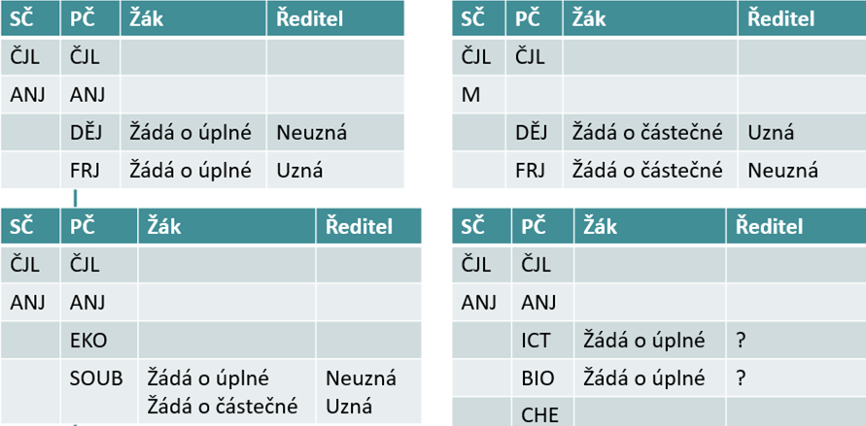
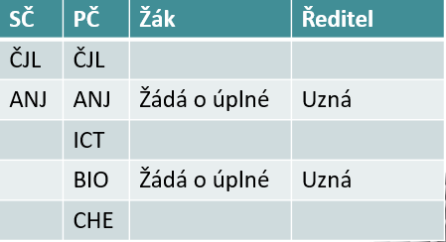
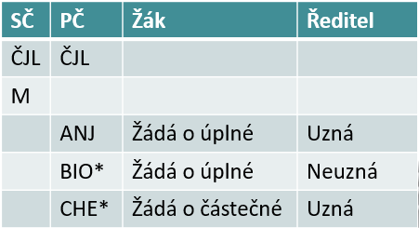
Nahrazování zkoušek certifikáty
? ŘŠ by měl přesvědčit žáka, aby jednu žádost stáhl, protože nahradit lze v tomto případě pouze 1 zkoušku.
* Nelze nahradit dva nejazykové certifikáty.

Slide 30
Programy krátkého cyklu
Zavádí se tzv. krátké cykly neboli programy krátkého cyklu terciálního odborného vzdělávání. Tyto autorizované programy vycházejí obsahově z akreditovaného vzdělávacího programu konkrétní VOŠ.
Změna umožní vyšší flexibilitu vzhledem k potřebám trhu práce a uplatnění absolventů, neboť krátké programy budou zpracovány ve spolupráci se sociálními partnery. Výhodou je, že do těchto jedno až dvouletých programů budou moci vstoupit také absolventi oborů, kteří nemají dostatečnou předchozí návaznost středoškolského studia na daný obor VOV. Programy tedy budou otevřené i pro zájemce, jejichž středoškolské vzdělání není přímo zaměřeno na daný obor. To umožní doplňkové využití těchto krátkých programů.
V případě dvouletých programů bude možno ukončovat studium odbornou zkouškou a obhajobou prakticky zaměřené závěrečné práce; u jednoletých oborů bude studium ukončeno obhajobou prakticky zaměřené závěrečné práce pro přípravu k delším VOV programům a zajistí prostupnost mezi různými vzdělávacími cestami.
Podrobnosti k principům krátkého programu stanovilo MŠMT prováděcím předpisem => připravuje se prováděcí metodika.
Ochota MZDR podpořit v rámci jejich působnosti.
Indikujeme zájem ze zahraničí o uchopení programů krátkého cyklu = uchopení obsazení stupně EQF5.

Slide 31
Novela vyhlášky č. 108/2005 Sb., o školských a ubytovacích zařízeních a školských účelových zařízeních, shrnutí
Úprava nejvyšší možné úplaty za ubytování byla řešena principu automatu bez nutnosti již předpis v této části měnit.
Výši úplaty za ubytování v internátě stanoví ředitel internátu s přihlédnutím k vybavení internátu a k úrovni poskytovaných služeb.
Nejvyšší možné výše úplaty v daném období bude v praxi dosaženo zpravidla ojediněle. Ředitel ubytovacího zařízení stanoví (obvykle ve spolupráci se zřizovatelem) odpovídající částku za ubytovací služby pevně v Kč, a to již v konkrétní reálné situaci (daný domov mládeže/internát, region...) s přihlédnutí ke všem podmínkám (běžným i specifickým). Výsledná částka je vždy kompromisem mezi ekonomickým hlediskem a sociálním pohledem.
Snížení nebo osvobození od úplaty podle školského zákona, § 123, odst. 4. zejména v případech uvedených v § 27 odst. 5 a v případě dětí, žáků a studentů uvedených v § 16 odst. 9, je v kompetenci ředitele jako doposud (netýká se dětí… pěstounů).
Citovaný výčet je příkladný, ředitel dle svého uvážení může rozhodnout i v jiných případech o snížení či prominutí úplaty. To se týká i ubytovaných ze sociálně slabých rodin, jejichž situace může být rozdílná. Při rozhodování podle § 123 odst. 4 školského zákona záleží na jeho uvážení, zda ke snížení či prominutí úplaty přistoupí, v obdobných případech by měl ale postupovat shodně.
Porovnání | Domov, úplata dle odst. 2 § 5 |  | Internát, úplata dle odst. 2 § 9
 | nyní | nově | nyní | nově
pokoj I. kategorie | 1 600 Kč | 2 620 Kč (12,5 %) | 1 600 Kč | 3 120 Kč, (15 %)
pokoj II. kategorie | 900 Kč | 1 976 Kč (9,5 %) | 900 Kč | 1 976 Kč, (9,5 %)

Slide 32
„Dočišťovací vyhláška“
hlavním cílem je doladit nedostatky provedení Velké novely školského zákona, případně řešit podněty z terénu, které vyhovují zmocnění ve školském zákoně
říjen příprava, listopad meziresortní připomínkové řízení, účinnost od 1. ledna 2026

Slide 33
Příprava státního rozpočtu v kapitole školství, zejména ve vztahu k odměňování ve školách

Slide 34
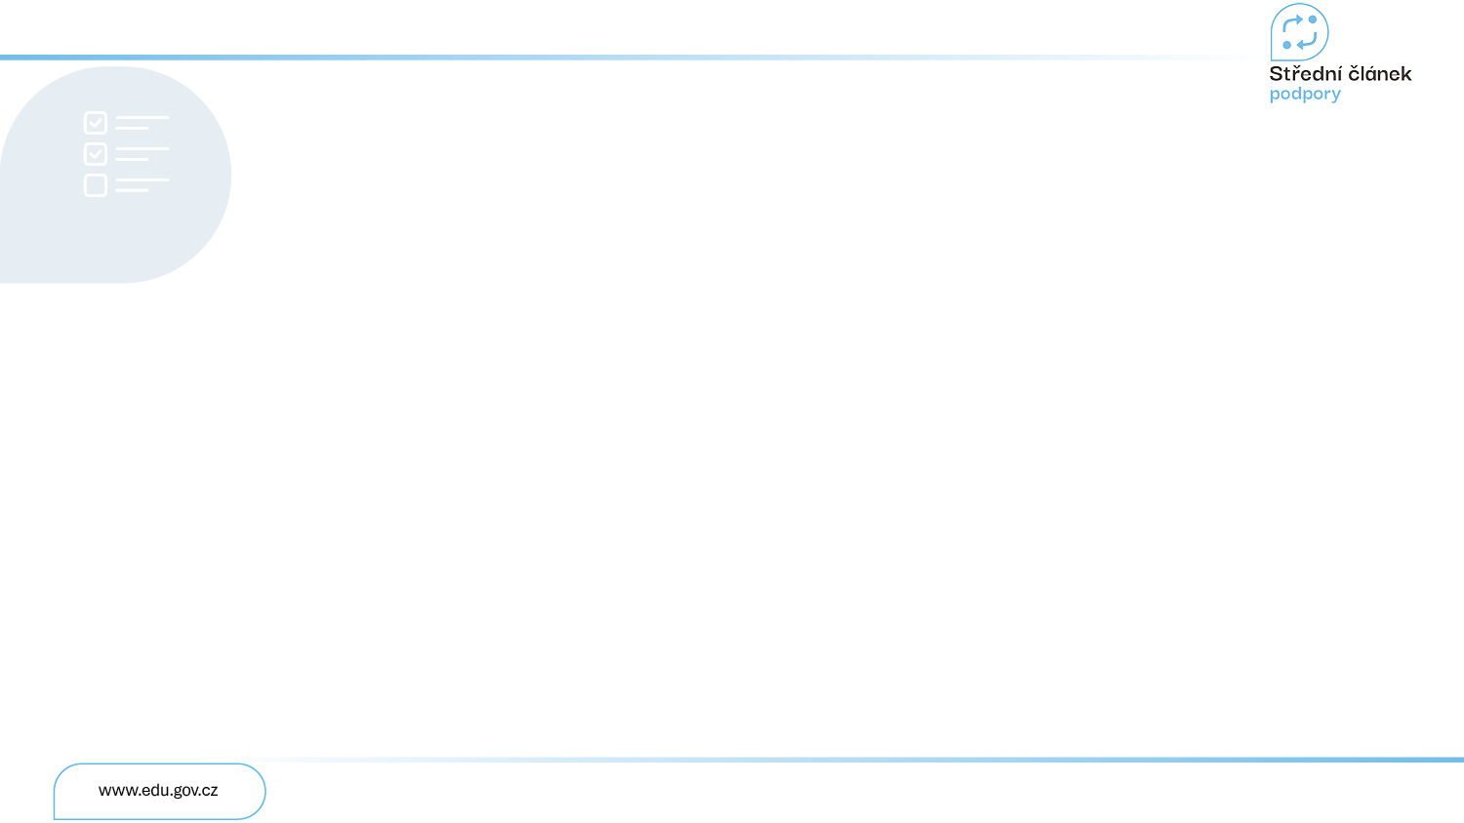
AKTUÁLNÍ STAV PRÁVNÍCH PŘEDPISŮ
Zákon č. 267/2025 Sb. – zveřejněno ve Sbírce zákonů dne 4. 8. 2025
Nové nařízení vlády o koeficientech, kterými se násobí počty dětí, žáků a studentů pro účely stanovení podílu krajů a obcí na daňových příjmech – vláda ČR schválila 10. 9. 2025, před zveřejněním ve Sbírce zákonů
Notes:
Připomínám červnové výkazy. Přehled je uveden v prezentaci.

Slide 35
CO NEMĚNÍ ZÁKON č. 267/2025 Sb.
Pracovně-právní vztahy
Způsob odměňování – zákoník práce
RUD obcí nezřizujících školu (2,8 tis. obcí)
Odpovědnost školy/zřizovatele za zajišťování hmotného zabezpečení – školní stravování
Způsob financování pedagogické práce – naopak posiluje její systémové financování
Notes:
Připomínám červnové výkazy. Přehled je uveden v prezentaci.

Slide 36
NOVÝ SYSTÉM FINANCOVÁNÍ – PŘEHLED
pedagogická práce - dle skutečnosti (PHmax), normativně
nepedagogická práce ve škole – zřizovatel
nepedagogická práce ve školských zařízeních – zřizovatel
ONIV – zřizovatel (vyjma výuky plavání, řidičských a svářečských oprávnění dle RVP)
podpůrná opatření – personální pedagogické SR, personální nepedagogické a nepersonální zřizovatel (investiční možnost nadále žádat MŠMT)
provozní výdaje – zřizovatel
v novém systému bude v roce 2026 průměru cca 36 tis. Kč na jednoho “přepočteného“ žáka (v r. 2025 predikce 20,58 tis. Kč)
Notes:
Připomínám červnové výkazy. Přehled je uveden v prezentaci.

Slide 37
Strukturální a kurikulární změny ve vzdělávací soustavě ČR

Slide 38
Inovace oborové soustavy

Slide 39
PředStavení a projednání IOS s partnery
V květnu a červnu 2025 proběhlo představení (jednání na MŠMT dne 29. května 2025) a projednání návrhu IOS s partnery (červen 2025 formou kulatých stolů) v režimu přiblíženém meziresortnímu připomínkovému řízení.
Na základě výstupů z jednání byl v září 2025 předložen PV MŠMT materiál pro informaci.
Nyní jsme ve stádiu přípravy věcného záměru nařízení vlády o soustavě oborů vzdělání, včetně návrhu doprovodných legislativních změn.
Připravujeme také koncept odložené volby zaměření oboru – jako dobrovolná možnost pro ředitele.
Členové ASPŠ se mohou s aktuálním návrhem seznámit prostřednictvím linie člena Rady pro odborné vzdělávání za školské asociace CZESHA, AVOŠ a SUZ; Rada pro OV se konala dne 16. září 2025.

Slide 40
Změny ve struktuře budoucího nařízení vlády
Odstraňuje se roztříštěnost jednotlivých segmentů nařízení vlády (tj. zvláštní oddíly pro stupně vzdělání kat. E, H, M, K a L) a nahrazuje jej jednou souhrnnou tabulkou pro celou skupinu oborů vzdělání příslušející určité „hospodářské“ oblasti = skupině oborů vzdělání (Stavebnictví, technická zařízení budov, geodézie a kartografie; Gastronomie, cestovní ruch a hotelnictví; Technická chemie; Zdravotnictví; …)
Nově se doplňují do struktury oborové soustavy sloupce s názvem a kódem propojitelných oborů vzdělání (tam, kde to je vhodné) a spolu se současnými obory vzdělání tzv. nástavbového studia tvoří zřetelně vizualizovaný systém možného pokračujícího vzdělávání pro postupný průchod žáka vzdělávací soustavou.
Nově zavádí k jednotlivým oborů vzdělání klasifikaci navrhovaných oborů vzdělání potřebnou pro mezinárodní porovnání prostřednictvím Evropského kvalifikačního rámce (EQF) a Mezinárodní standardní klasifikace vzdělávání ISCED.
Do struktury nové oborové struktury se také promítne nově navrhovaný prvek – zaměření oboru vzdělání (včetně jeho kódu), který v celkové systematice současného nařízení vlády není uveden, možnost „zjemnit“ oborovou soustavu o zaměření je předpokladem pro možné propojení části dnešních oborů vzdělání do širšího základu v rámci skupin oborů nově umožňuje zavedení detailnějšího zaměření oboru vzdělání.
Z významového hlediska je nově do struktury oborové soustavy doplněn sloupec s poznámkou o nezbytné vzdělávací součásti daného oboru vzdělání (nebo jeho zaměření) s uvedením potřeby řidičského průkazu, způsobilosti v elektrotechnice, práce s motorovou pilou, svářečského průkazu, zdravotního průkazu apod.), což jsou nezbytné údaje pro případné stanovení zvýšení ekonomické náročnosti studia.

Slide 41
Zavedení zaměření oboru vzdělání
Je jedním z opatření DZ ČR 2023 – 2027
Příležitosti:
zvýšení relevance odborného vzdělávání,
zjednodušení a zpřehlednění soustavy,
podpora profilace školy,
Snížení přílišné profilace škol („byznys s názvy ŠVP“).
Zavedení zaměření má smysl v následujících případech:
kde má zaměření smysl ve vztahu přirozené a potřebné vazby na trh práce,
kde je potřeba rozlišit rozdílnost zdravotních omezení,,
kde je potřeba realizovat (a financovat) odbornou přípravu k získání řidičského a svářečského oprávnění,
potřeba odlišit rozsah pedagogické práce, PHmax.
U oborů vzdělání, které nebudou mít zaměření v nařízení vlády, si budou moci školy vytvořit vlastní profilaci podle pravidel v RVP.

Slide 42
Představení návrhu – porovnání
Statistika současných oborů vzdělání SV/SOV:
SOV – 281 OV
27 skupin oborů vzdělání SOV,
kategorie dosaženého vzdělání: J, E, H, M, L0, L5, (P) = odp. EQF 2, 3, 4, (6);
součástí M jsou i lycea (7 + 1 nové)
gymnasia K (7)
praktická škola jednoletá, dvouletá - C
Návrh nové soustavy OV
SOV – cca 190 OV (snížení cca o 1/3)
27 skupin oborů vzdělání (počet zachován, ale vnitřní transformace)
kategorie dosaženého vzdělání: E, H, M, L0, L5, (P) = odp. EQF 2, 3, 4, (6);
součástí M jsou i lycea (7 + 1 nové)
gymnázia K (7)
praktická škola jednoletá, dvouletá - C
Počet OV
kat. E = 25 OV
kat. H = 57 OV
kat. L0 = 30 OV
kat. L5 = 7 OV
kat. M = 62 OV
kat. P = 5 OV

Slide 43
Hlavní směry tvorby RVP SV

Slide 44
Uchopení hlavních směrů tvorby RVP SV
Soubor konkrétních hodnoticích kritérií, která budou ověřitelná.
Popis kritérií včetně zdůvodnění, indikátorů a hodnoticí škály („nenaplněno – částečně – plně“).
Tento postup umožní MŠMT i odborné veřejnosti průběžně vyhodnocovat kvalitu přípravy RVP.
Kritéria:
Zajištění návaznosti mezi Rámcovým vzdělávacím programem pro základní vzdělání a rámcovými vzdělávacími programy středního vzdělávání.
Stanovení minimálních úrovní kompetencí a gramotností.
Srozumitelný profil absolventa.
Propojení všeobecné a odborné složky vzdělávání, aplikace učiva do praxe a reálných životních situací.
Podpora různorodosti žáků.
Srozumitelnost a použitelnost dokumentu pro tvorbu moderního školního vzdělávacího programu.
Implementační připravenost.

Slide 45
Podmínky zdravotní způsobilosti pro studium některých oborů vzdělání

Slide 46
Aktuální stav řešení
Projednání v rámci Rady pro odborné vzdělávání (dne 16. září 2025):
Účast MŠMT, MZDR, SPLDD, CZESHA, AVOŠ a SUZ.
Předmětem bylo projednání návrhů SUZ, rozbor ze strany SPLDD.
Dvě roviny úprav nastavení podmínek zdravotní způsobilosti:
Nalezení shody nad nastavením zdravotní způsobilosti (MŠMT x SPLDD x MZDR).
Revize přílohy č. 2 NV 211/2005 Sb. – kategorizace onemocnění nebo zdravotních obtíží.
Vznik společné pracovní skupiny: koordinace MZDR.
Novela zákona č. 372/2011 Sb., o zdravotních službách
S účinností od 1. ledna 2025 odpadají prohlídky před praktickým vyučování u prací v 1. kategorii.
Příprava společného výkladu MZDR + MŠMT.
Stanovisko k pozbytí zdravotní způsobilosti v průběhu vzdělávání (dlužíme)
Podnět k budoucí úpravě ve školském zákoně.

Slide 47
Připravované změny v oblasti přijímacích, maturitních a závěrečných zkoušek

Slide 48
Co plánujeme dalšího nad rámec legislativní změn
Výzva CZZV k možnosti zapojení se do pilotáží úloh
Přijímací zkoušky
Pokračování projektu „Přijímačky nanečisto“ v základních školách, uskuteční se ve středu 28. ledna 2026; nově se bude PILOTOVAT ANG, NEBUDE zatím zařazen v ostrém testování; CZVV připravuje SW podporu pro vyhodnocování.
Nové RVP ZV => Specifikace požadavků k JPZ => tvorba ověřovacích úloh.
Dne 18. června 2025 se uskutečnil panel k PZ vs. téma „převrácený model JPZ“.
Dne 23. září 2025 se uskutečnil panel k PZ vs. uchazeči podle § 20 (viz další snímek).
Maturitní zkoušky
Revize nastavení uzpůsobení podmínek konání maturitních zkoušek, včetně žáků podle § 20.
Závěrečné zkoušky
Podnět ze strany SUZ ve věci závěrečné zkoušky v obdobě „komplexní profilové práce“.
Revize obsahu ZZ.
Závěrečné zkoušky vs. podpora z Certisu, sběr dat o ZZ => námět do budoucna.

Slide 49
Přijímací zkoušky vs. uchazeči podle § 20
Posuzovaný atribut | Test z Českého jazyka a literatury | Ověřovací rozhovor
Zadání a hodnocení | centrálně zadávaný a hodnocený | v kompetenci ředitele školy doporučení jak dělat, není právně závazné
Neúspěch u zkoušky | i při 0 bodech je šance se umístit „nad čarou“ ředitel školy může a nemusí stanovit min. bodovou hranici novela ŠZ umožnila se do 2. kola přihlásit do maturitního oboru i v případě, že v 1. kole se uchazeč do maturitního oboru nehlásil | neúspěch u rozhovoru = nesplnění podmínky pro přijetí ze zákona bez ohledu na to, jak uchazeč dopadl v matematice
Vztah k danému oboru vzdělání | není součástí testu (východiskem je RVP ZV) | ověření znalosti nebytné k danému oboru vzdělání na úrovni zákona
Redukované hodnocení | pořadí uchazečů dle stejných kritérií pro všechny | pořadí uchazečů na základě výsledku z matematiky a ostatních kritérií bez českého jazyka
Příprava uchazeče | dřívější testy z JPZ jsou veřejně dostupné na centrální úrovni – zajišťuje CZVV | na centrální úrovni je k dispozici metodika nejsou k dispozici modelové rozhovory

Slide 50
Další aktuality
Připravujeme návrh vyhlášky o nakládání s nebezpečnými chemickými látkami a směsmi, prachy a biologickými činiteli ve školách a školských zařízeních
Má dopady do ZŠ, GYM, SOŠ, včetně zájmového vzdělávání.
Proběhlo meziresortní připomínkové řízení (MPŘ).
Proběhlo vypořádání MPŘ se všemi připomínkovými místy s výjimkou MZDR, kde máme zatím rozpor.

Slide 51
Návrh zákona o registru žáků, studentů a pedagogických pracovníků

Slide 52
Aktuální stav
Na konci června 2025 byl návrh zákona odeslán Legislativní radě vlády (LRV), během prázdnin byl projednáván na dvou pracovních radách a na začátku září proběhlo jednání LRV.
Na přelomu srpna/září 2025 se uskutečnilo jednání zástupců MŠMT/Sekce V a CZESHA.
Nyní jsme ve fázi, kdy se připravuje stanovisko LRV.
Po 3. a 4. říjnu 2025 bude záležet tom, zda si nová vláda zákon osvojí.

Slide 53

Děkujeme vám za pozornost
Tým MŠMT
Sekce vzdělávání a mládeže
Odbor středního, vyššího odborného a dalšího vzdělávání
Karmelitská 529/5
118 12 Praha 1
https://www.msmt.gov.cz
https://www.msmt.gov.cz/vzdelavani

Slide 54
Zavedení Duálního praktické vyučování
Rozšíření možností realizace praktického vyučování
Praktické vyučování je možné realizovat:
ve škole,
ve středisku praktického vyučování,
ve firmách (resp. na pracovištích fyzických a právnických osob, které mají oprávnění k činnosti související s daným oborem vzdělání),
nově také na pracovištích fyzických a právnických osob, které mají oprávnění k činnosti související s daným oborem vzdělání a jejichž způsobilost k poskytování duálního praktického vyučování byla ověřena organizací zaměstnavatelů s celostátní působností (tzv. organizace duálních poskytovatelů).
JEDNÁ SE O DOBROVOLNOU FORMU SPOLUPRÁCE
Legislativa
Novela školského zákona, ve Sbírce pod č. 267/2025 Sb., § 57, § 65, § 65a až § 65f, § 96, § 174
Novela vyhlášky o středním vzdělávání, novela vyhlášky o vyšším odborném vzdělávání, ve Sbírce pod č. 306/2025 Sb.
Účinnost od 1. ledna 2026

Slide 55
Působnost
praktické vyučování v rámci středního vzdělávání,
praktická příprava v rámci vyššího odborného vzdělávání.
Terminologie
Duální praktické vyučování = jako další z možných forem poskytování PV.
Duální poskytovatel = firma, která získala oprávnění/certifikát.
Sdružení duálních poskytovatelů = právnická osoba sdružující více osob, která mají oprávnění související s oborem nebo danými obory vzdělání.
Organizace duálních poskytovatelů = organizace zaměstnavatelů s celostátní působností, kteří se rozhodnou jít cestou podpory DPV.

Slide 56
Organizace duálních poskytovatelů
Standard kvality duálního praktického vyučování
Nejdříve projednání s MŠMT.
Pak jeho zveřejnění umožňující dálkový přístup.
Informuje MŠMT o zveřejněném standardu a jeho umístění.
Informuje MŠMT o vydaných (a zaniklých) certifikátech; ideálně i rámcové informace o posuzovacích komisích v souladu s GDPR).
Certifikát poskytovatele
Lze vydávat až po zveřejnění standardu kvality DPV pro daný obor vzdělání.
Vydá osobě, která prokáže podmínky podle § 65a odst. 3: má technické a materiální vybavení; má odborně vyškolenou osobu; je schopna poskytovat DPV alespoň v části rozsahu RVP a podle standardu kvality; je řádným hospodářem (resp. nemá majetkové, existenční a finanční „problémy“.
Lze vydat také právnické osobě sdružující více osob, které mají oprávnění k činnosti související s daným oborem nebo danými obory vzdělání (tzv. sdružení duálních poskytovatelů).
Splnění podmínek posoudí alespoň tříčlenná komise; členem může být pouze osoba, která získala alespoň SV VL a praxí v oboru v délce alespoň 5 let.
Platnost je 6 let, nepřechází na právní nástupce. Náležitosti certifikátu uvádí vyhláška o středním vzdělávání.
Certifikát lze odejmout => poskytnutí součinnosti řediteli školy pro zajištění jiného duálního poskytovatele.

Slide 57
Organizace duálních poskytovatelů
Podmínky certifikace v případech „regulovaných oborů“
Organizace duálních poskytovatelů certifikovat mohou certifikovat firmy/instituce s "regulovanými obory", ale aby mohli tito "regulovaní poskytovatelé" duální vzdělávání skutečně poskytovat, musejí zároveň splňovat i zvláštní předpoklady na praxi stanovené jinými právními předpisy (resp. že organizace duálních poskytovatelů by neměly udělit certifikát nikomu, kdo ony zvláštní předpoklady nesplňuje).
Proces certifikace
Zákon blíže neupravuje => jak bude upravena procesně, administrativně atd. je v kompetenci organizací duálních poskytovatelů.
Neřídí se správním řádem.
Na certifikaci není právní nárok.
Případné zpoplatnění je možné, je v kompetenci organizace duálních poskytovatelů.

Slide 58
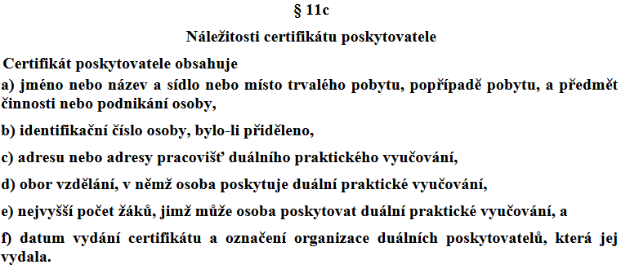

Slide 59
MŠMT
Je partnerem při projednání standardu kvality DPV pro daný obor vzdělání.
Zveřejnění seznamu zveřejněných standardů kvality DPV s uvedením oborů vzdělání a organizací duálních poskytovatelů, kteří tyto standardy zveřejnily.
Zveřejnění seznamu platných certifikátů poskytovatele DPV.

Slide 60
Duální poskytovatel
Certifikace
Podmínkou pro vstup do DPV je splnit podmínky certifikace a uzavřít smlouvu se školou zapojenou do DPV.
Smluvní vztahy
Uzavírá smlouvu se školou o obsahu a rozsahu DVP a podmínkách pro jeho konání; minimálně na dobu 1 školního roku a obsahuje zejména: obory vzdělání a druh vykonávané činnost žáky; místo konání DPV; počty žák v DPD; odměňování za produktivní činnost; ujednání o náhradě nákladů => podrobnosti o náležitostech smlouvy a podmínkách jsou součástí vyhlášky o středním vzdělávání.
MŮŽE uzavřít smlouvu se zákonným zástupcem žáka nebo zletilým žákem v DPV upravující práv a povinnosti; uzavření smlouvy není podmínkou poskytování DPV. Součástí smlouvy může být také sjednání:
poskytování motivačního příspěvku;
závazek žáka uzavřít po řádném ukončení vzdělávání pracovní smlouvu na dobu až 3 let.
Zajišťuje vedení a dohled nad žáky
Určí osoby zajišťující vedení a dohled nad žáky, vydá dodatek k provoznímu řádu, seznámí žáky s rozvrhem DPV a pravidly pro omlouvání nepřítomnosti na pracovišti.
Odborně způsobilá osoba (PK instruktora podle zákona 179 nebo má odbornou kvalifikaci učitele praktického vyučování podle zákona o PP).
Tyto osoby písemně zaznamenávají údaje o průběhu DPV a o práci žáků v něm; předávají škole jako podklad pro hodnocení žáků.
Možná účast u ZZ a MZ
Jako přísedící s hlasem poradním se může účastnit praktické části závěrečné zkoušky a profilové části maturitní zkoušky.

Slide 61
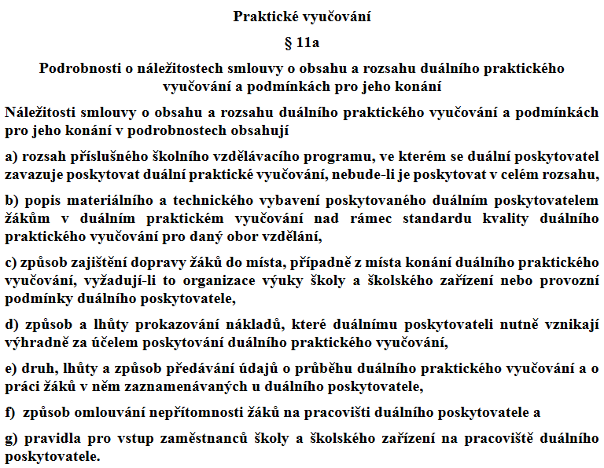

Slide 62
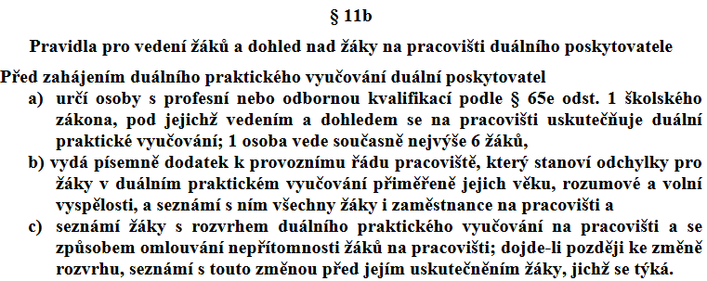

Slide 63
požadavek na kvalifikaci instruktora v rámci duálního praktického vyučování
§ 65a zákona č. 267/2025 Sb.
(3) Organizace duálních poskytovatelů vydá certifikát poskytovatele osobě, která prokáže, že (….) b) má pro poskytování duálního praktického vyučování odborně vyškolenou osobu nebo osoby, které získaly profesní kvalifikaci instruktora podle zákona o uznávání výsledků dalšího vzdělávání nebo získaly odbornou kvalifikaci učitele praktického vyučování nebo odborného výcviku,…
Vhodné Profesní kvalifikace:
Instruktor praktické výuky u zaměstnavatele (kód: 75-016-N), EQ5
https://narodnikvalifikace.cz/kvalifikace-1356-Instruktor_instruktorka_prakticke_vyuky_u_zamestnavatele/revize-4686/kvalifikacni-standard
12 autorizovaných osob, 55 přezkoušených osob/držitelů osvědčení o získání profesní kvalifikace
Požadavky na zkoušejícího(1 osoba) : Autorizovaná osoba, resp. autorizovaný zástupce autorizované osoby musí splňovat požadavek na kvalifikaci učitele praktického vyučování (podle zákona č. 563/2004 Sb., § 9 odst. 3, o změně některých pozdějších předpisů) a současně musí mít nejméně 5 let praxe jako učitel praktického vyučování nebo učitel odborného výcviku.
Instruktor odborného výcviku (kód: 75-022-R), EQ6
https://narodnikvalifikace.cz/kvalifikace-1968-Instruktor_instruktorka_odborneho_vycviku/revize-3306
5 autorizovaných osob, 12 osob/držitelů osvědčení o získání profesní kvalifikace
Požadavky na zkoušejícího (3 členná komise):
a) vysokoškolské vzdělání získané studiem v akreditovaném studijním programu, splnění odborné kvalifikace pro výkon povolání učitele praktického vyučování nebo učitele odborného výcviku podle zákona č. 563/2004 Sb., o pedagogických pracovnících (§ 9 odst. 2, resp. § 9 odst. 3 zákona pro učitele praktického vyučování a § 9 odst. 4 pro učitele odborného výcviku) a nejméně 5 let odborné praxe v povolání učitele praktického vyučování nebo učitele odborného výcviku střední školy nebo nejméně 5 let odborné praxe v oblasti přípravného nebo dalšího vzdělávání učitelů praktického vyučování a odborného výcviku.
b) vysokoškolské vzdělání získané studiem v akreditovaném magisterském studijním programu v oblasti pedagogických věd zaměřené na přípravu učitelů střední školy nebo v akreditovaném magisterském nebo doktorském studijním programu studijního oboru pedagogika a nejméně 5 let odborné praxe v povolání učitele praktického vyučování nebo učitele odborného výcviku nebo nejméně 5 let odborné praxe v oblasti přípravného nebo dalšího vzdělávání učitelů praktického vyučování a odborného výcviku.

Slide 64
Ředitel školy
Poradní sbor ze zaměstnavatelů
Ředitel školy může vytvořit poradní sbor ze zaměstnavatelů včetně poskytovatelů DVP.
Školní vzdělávací programy
Ředitel školy vždy projedná příslušné ŠVP s poskytovateli DPV.
Smluvní vztahy
Uzavírá smlouvu se zástupcem poskytovatele/poskytovatelů o obsahu a rozsahu DVP a podmínkách pro jeho konání; minimálně na dobu 1 školního roku a obsahuje zejména: obory vzdělání a druh vykonávané činnost žáky; místo konání DPV; počty žák v DPD; odměňování za produktivní činnost; ujednání o náhradě nákladů => podrobnosti o náležitostech smlouvy a podmínkách jsou součástí vyhlášky o středním vzdělávání.
Hodnocení žáka z praktického vyučování
Ředitel školy zajistí, aby žák byl z PV hodnocen také z podkladů od duálního poskytovatele.

Slide 65
žák
Smluvní vztahy
Zákonný zástupce nezletilého žáka nebo zletilý žák MŮŽE uzavřít smlouvu s poskytovatele DPV upravující práva a povinnosti; uzavření smlouvy není podmínkou poskytování DPV.
Součástí smlouvy může být také sjednání:
poskytování motivačního příspěvku;
závazek žáka uzavřít po řádném ukončení vzdělávání pracovní smlouvu na dobu až 3 let.
Je potřeba souhlasu žáka s DPV?
Realizace praktického vyučování u poskytovatele DPV není podmíněná souhlasem žáka nebo jeho zákonné zástupce; je to jedna z možností jak škola může zajistit poskytování praktického vyučování.
Žák (nebo jeho zákonný zástupce) může a také nemusí uzavřít smlouvu s poskytovatelem DPV.

Slide 66
Česká školní inspekce
§ 174 odst. (2) Česká školní inspekce ve školách a školských zařízeních zapsaných do školského rejstříku a na pracovištích osob, kde se uskutečňuje praktické vyučování nebo odborná praxe podle § 65 odst. 2 a § 96 odst. 2, u duálních poskytovatelů a v místě, kde se uskutečňuje individuální vzdělávání žáka povolené podle § 41 odst. 3 v rámci inspekční činnosti
získává a analyzuje informace o vzdělávání dětí, žáků a studentů, o činnosti škol a školských zařízení zapsaných do školského rejstříku, sleduje a hodnotí efektivnost vzdělávací soustavy,
zjišťuje a hodnotí podmínky, průběh a výsledky vzdělávání, a to podle příslušných školních vzdělávacích programů a akreditovaných vzdělávacích programů a dále podmínky a průběh poskytování poradenských služeb ve školách a školských poradenských zařízeních,
zjišťuje a hodnotí naplnění školního vzdělávacího programu a jeho soulad s právními předpisy a rámcovým vzdělávacím programem,
vykonává kontrolu dodržování právních předpisů, které se vztahují k poskytování vzdělávání a školských služeb,
vykonává veřejnosprávní kontrolu⁴⁰⁾ využívání finančních prostředků státního rozpočtu přidělovaných podle § 160 až 163.

Slide 67
přínosy
Žák, škola
Získání silnější partnera v podobě firmy/firem, za kterou/kterými stojí organizace zaměstnavatelů.
DPV se uskuteční pod dohledem kvalifikovaného instruktora.
Možná podpora žáka prostřednictvím motivačního příspěvku a garance zaměstnání po ukončení vzdělávání.
Duální poskytovatel
Možnost být v poradním sboru se zaměstnavateli je-li ředitele školy ustaven.
Získá právo se vyjádřit ke školnímu vzdělávacímu programu.
Podílí se na hodnocení žáka při praktickém vyučování.
Možná účast u ZZ a MZ u praktických zkoušek jako přísedící s hlasem poradním.
Opora v organizaci zaměstnavatelů, která duálního poskytovatele certifikovala.
Organizace duálních poskytovatelů
Zákonná kompetence v ověřování kvality firem, které poskytují praktické vyučování.
Metodická podpora a opora pro duální poskytovatele.

Slide 68
implementace
Připravujeme:
Jednání rozšířené Rady pro odborné vzdělávání, 6. listopadu 2025.
Prováděcí metodiku, včetně FAQ, uvítáme otázky a podněty.
Informování na jednáních sekčních školských asociací, NR CZESHA.
Webové stránky k tématu DPV (informace, seznam standardů a certifikátů).
Dílčí iniciativy zaměstnavatelů:
Například dne 26. září 2025 se uskuteční kulatý stůl k tématu DPV, který organizuje Svaz průmyslu a dopravy ČR ve spolupráci s KÚ Olomouckého kraje, odborem školství a mládeže si Vás v rámci projektu „Podpora národního, odvětvového a regionálního sociálního dialogu v ČR“.

